Slide 2
Cronogramas
Período de entrega: 15/março a 31/maio
Novos prazos para o IRPF 2023 em diante;
15/março – Início do período de entrega
Declaração pré-preenchida desde o primeiro dia em todas as formas de entrega
31/maio – fim do prazo de entrega

Slide 3
Cronogramas
Vencimento das cotas
Opção pelo débito automático da 1ª cota ou cota única:
Até 10/maio
Vencimento da 1ª cota ou cota única:
Até 31/maio
Vencimentos das demais cotas:
Último dia útil de cada mês, até a 8ª cota em 28 de dezembro
DARF da destinação aos fundos tutelares da criança, dos adolescentes e da pessoa idosa:
Até 31/maio

Slide 4
Lotes de restituição IRPF
Cronograma
Primeiro lote: 31 de maio;
Segundo lote: 30 de junho;
Terceiro lote: 31 de julho;
Quarto lote: 31 de agosto; e
Quinto e último lote: 29 de setembro.
A consulta restituição pode ser realizada:
Na página da internet da Receita Federal gov.br/receitafederal
Em aplicativos da Receita Federal
Meu Imposto de Renda
Pessoa Física
Receita Federal

Slide 5
Lotes de restituição IRPF
Novidade na priorização do recebimento
Idosos com idade igual ou superior a 80 anos;
Idosos com idade igual ou superior a 60 anos, Deficientes e Portadores de Moléstia Grave;
Contribuintes cuja maior fonte de renda seja o magistério;
Contribuintes que utilizaram a pré-preenchida e/ou optaram por receber a restituição por PIX;
Demais Contribuintes.

Slide 6
Estimativas
Entre 38,5 e 39,5 milhões de declarações durante o prazo de entrega
38,5

Slide 7
Instrução Normativa
Novidade na obrigatoriedade de entrega
Com relação a quem realizou operações em bolsas de valores, de mercadorias, de futuros e assemelhadas, ficam obrigados apenas quem, no ano-calendário, realizou alienação:
cuja soma foi superior a R$ 40.000,00 ou;
com apuração de ganhos líquidos sujeitas à incidência do imposto

Slide 8
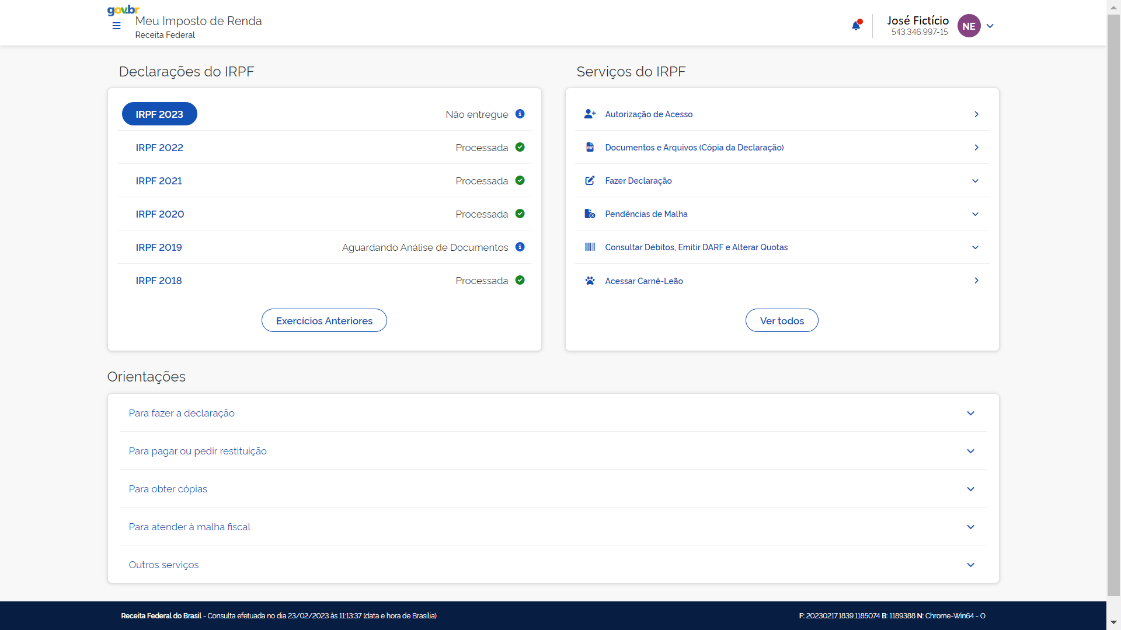
Serviços do IRPF
Novidade no padrão visual do Meu Imposto de Renda

Slide 9
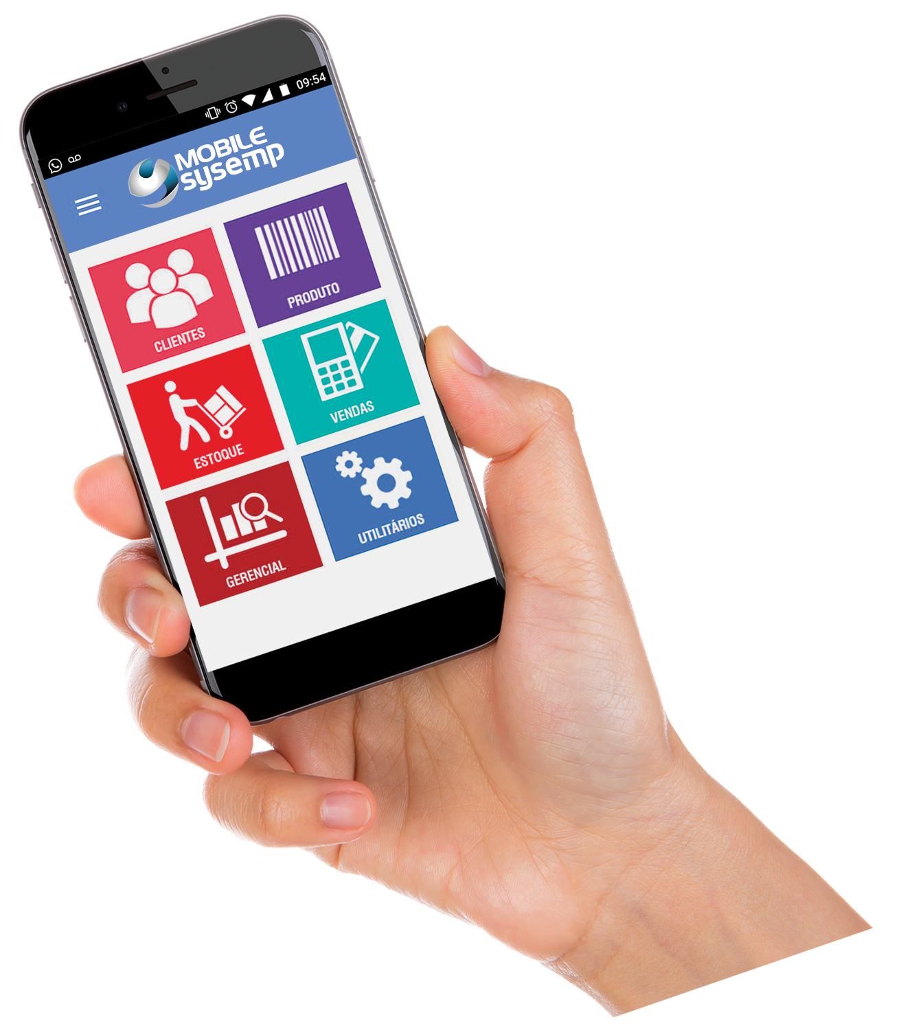
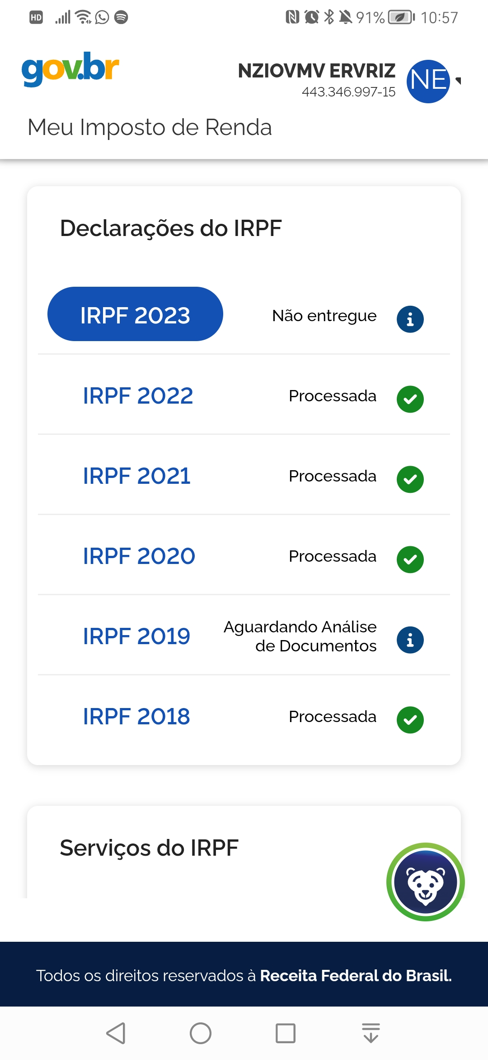
José Fictício
543.346.997-15

Slide 10
Pré-Preenchida
Em evolução (informações e usuários)
Uso exclusivo para usuários com contas gov.br nos níveis ouro ou prata;
Responsabilidade do contribuinte pela correção das informações importadas;
Uso da pré-preenchida X risco de incidência em malha fiscal;
Disponível em todas as opções de preenchimento:
PGD IRPF e Meu Imposto de Renda (APP/ONLINE);
Objetivo para 2023 é alcançar 25% dos declarantes.

Slide 11
Pré-Preenchida

Slide 12
Pré-Preenchida
Informações recuperadas até 2022
Informações da declaração do ano anterior: identificação, endereço, número do recibo, dependentes, fontes pagadores, bens e direitos...;
Rendimentos e pagamentos informados em DIRF, DIMOB e DMED;
Rendimentos e pagamentos informados no Carnê-Leão Web;
Contribuições de previdência privada declaradas na e-Financeira.

Slide 13
Pré-Preenchida
Novidade: Informações recuperadas
Imóveis adquiridos e registrados em ofício de notas, declarados na DOI (Operações Imobiliárias);
Doações efetuadas no ano-calendário declaradas por instituições em DBF (Benefícios Fiscais);
Inclusão de criptoativos declarados pelas Exchanges (obrigação da IN/RFN nº 1888/2019);
Atualização do saldo em 31/12/2022 das contas bancárias e de investimento, desde que informado corretamente CNPJ, banco, conta, agência e saldo em 31/12/2021;
Inclusão de conta bancária ou fundo de investimento novo, ou não informados na declaração de 2022;
Rendimentos de restituição recebidas no ano-calendário.

Slide 14
Pré-Preenchida
Quem pode utilizar?
1) O próprio contribuinte;
2) O procurador Pessoa Física ou Jurídica do contribuinte (com procuração eletrônica) ;
3) A pessoa autorizada pelo contribuinte;
Nova funcionalidade Autorização de acesso, disponível no Meu Imposto de Renda (app e online)
Autorização de acesso

Slide 15
Autorização de acesso
Novidade para facilitar o uso de pré-preenchida

Slide 16
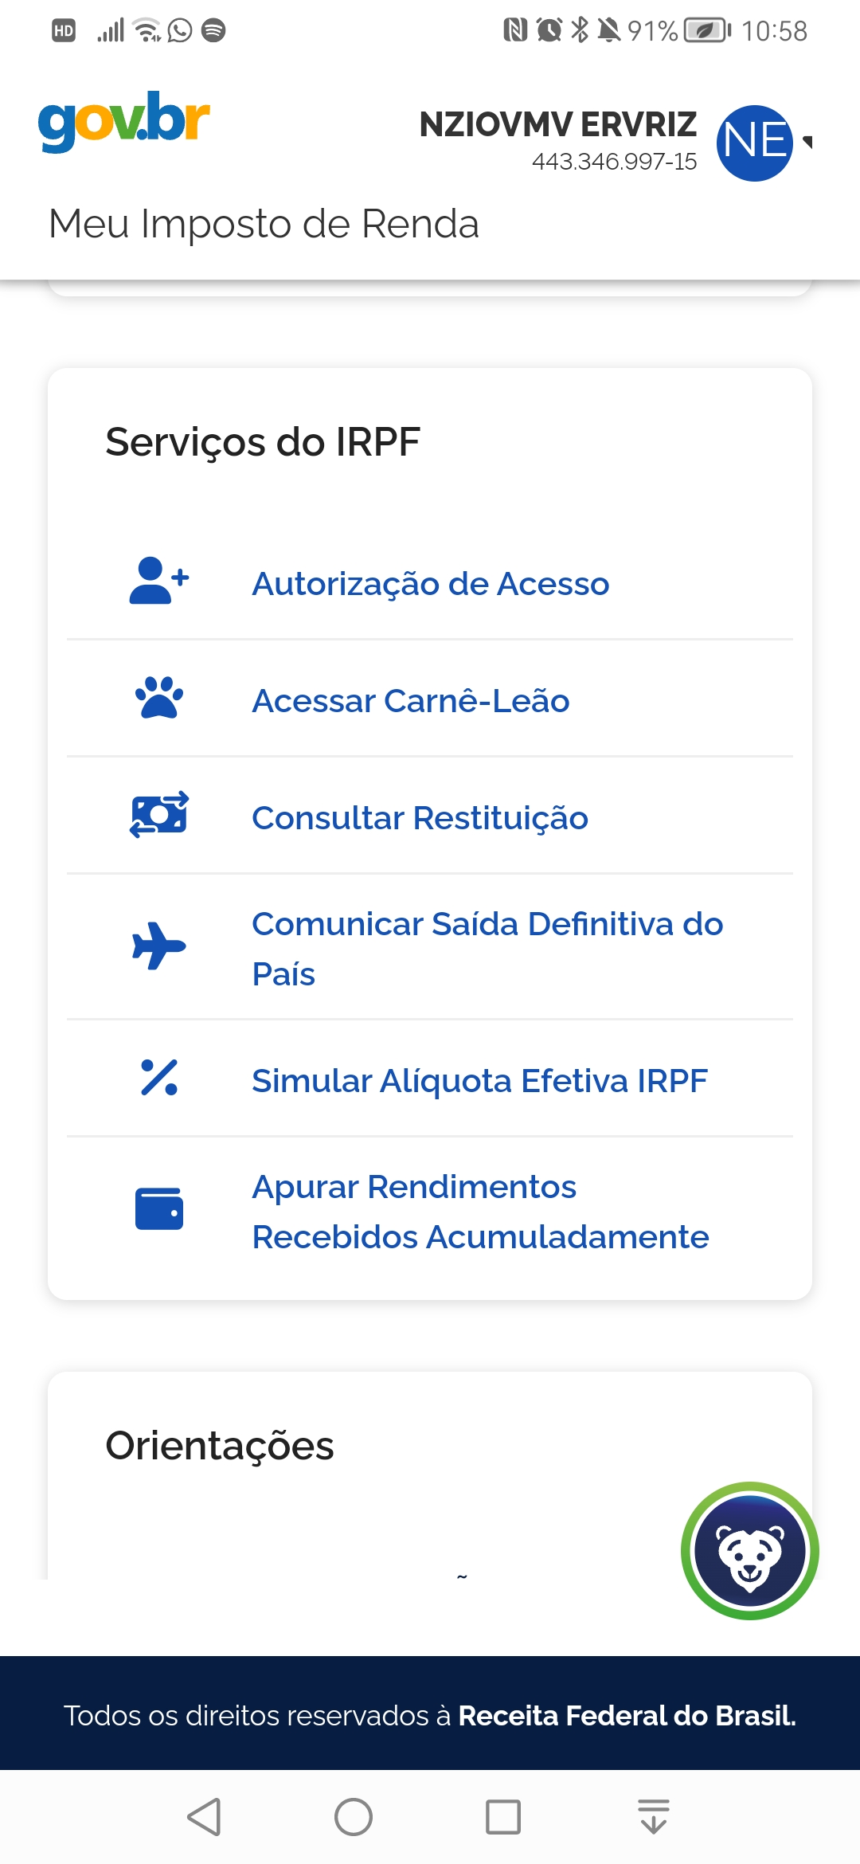
José Fictício
543.346.997-15

Slide 17
Autorização de acesso
Novidade para facilitar o uso de pré-preenchida
Possibilidade do contribuinte autorizar outro CPF a fazer sua declaração IRPF, usando os dados da declaração pré-preenchida;
Público alvo:
- Dependentes: para facilitar o preenchimento da declaração do titular
- Grupos familiares que hoje fazem as declarações informalmente
Para autorizar e para utilizar uma autorização:
- é necessário conta gov.br com nível ouro ou prata
- somente utilizando o Meu Imposto de Renda (app e Online)

Slide 18
Autorização de acesso
Novidade para facilitar o uso de pré-preenchida
A autorização é para somente um único CPF (e não pode autorizar CNPJ);
Um CPF pode ser autorizado por até 5 pessoas;
O autorizador define o prazo da autorização (máximo de seis meses)
A autorização dá acesso a todos os serviços do Meu Imposto de Renda:
Declarar, retificar, ver pendências, gerar DARF, imprimir declarações e recibos...
A procuração eletrônica continua valendo para pessoas físicas e pessoas jurídicas, sem exigência de conta gov.br, sem limite de datas, de número de pessoas ou de serviços.

Slide 19
Mudanças nas fichas
Para: PGD, APP e ONLINE
Atualização dos rendimentos de Pensão Alimentícia, que foram para a Ficha de Rendimentos Isentos e Não Tributáveis
Ficha de Bens e Direitos, solicita código de negociação para os bens negociados em bolsa;
Nova mensagem no recibo de entrega informando a possibilidade de opção pelo débito automático no Meu Imposto de Renda, mesmo após o fim do prazo de entrega;
A recomendação mínima para o PGD IRPF 2023 é o Windows 10.

Slide 20
Transparência nos números
Boletins periódicos
Publicação na página da Receita Federal do número das declarações recebidas do IRPF2023;
Dados nacionais, por unidade federada ou por município;
Informação atualizada de hora em hora;
Segmentação dos dados por forma de tributação (deduções legais/simplificada), tipo de declaração (original/retificadora), meio de entrega (PGD, online e App) e percentual de uso da pré-preenchida.

Slide 21
Instrução Normativa
Obrigatoriedade para pessoa física residente no Brasil que:
I - recebeu rendimentos tributáveis, sujeitos ao ajuste na declaração, cuja soma foi superior a R$ 28.559,70 (vinte e oito mil, quinhentos e cinquenta e nove reais e setenta centavos);
II - recebeu rendimentos isentos, não tributáveis ou tributados exclusivamente na fonte, cuja soma foi superior a R$ 40.000,00 (quarenta mil reais);
III - obteve, em qualquer mês, ganho de capital na alienação de bens ou direitos sujeito à incidência do Imposto;
IV – realizou operações de alienação em bolsas de valores, de mercadorias, de futuros e assemelhadas:
a) cuja soma foi superior a R$ 40.000,00 (quarenta mil reais); ou
b) com apuração de ganhos líquidos sujeitas à incidência do imposto;

Slide 22
Instrução Normativa
Obrigatoriedade para pessoa física residente no Brasil que:
V - relativamente à atividade rural:
a) obteve receita bruta em valor superior a R$ 142.798,50 (cento e quarenta e dois mil, setecentos e noventa e oito reais e cinquenta centavos); ou
b) pretenda compensar, no ano-calendário de 2022 ou posteriores, prejuízos de anos-calendário anteriores ou do próprio ano-calendário de 2022;
VI - teve, em 31 de dezembro, a posse ou a propriedade de bens ou direitos, inclusive terra nua, de valor total superior a R$ 300.000,00 (trezentos mil reais);
VII - passou à condição de residente no Brasil em qualquer mês e nessa condição encontrava-se em 31 de dezembro; ou

Slide 23
Instrução Normativa
Obrigatoriedade para pessoa física residente no Brasil que:
VIII - optou pela isenção do Imposto sobre a Renda incidente sobre o ganho de capital auferido na venda de imóveis residenciais, caso o produto da venda seja aplicado na aquisição de imóveis residenciais localizados no País, no prazo de 180 (cento e oitenta) dias, contado da celebração do contrato de venda, nos termos do art. 39 da Lei nº 11.196, de 21 de novembro de 2005;

Slide 24
Instrução Normativa
Formas de preenchimento e entrega:
I – Programa Gerador da Declaração (PGD) relativo ao exercício de 2023, disponível para download no site da Receita Federal na Internet.
II - Acesso ao "Meu Imposto de Renda” pelo:
a) site da RFB na Internet;
b) Portal e-CAC, e “Declarações e Demonstrativos”;
c) aplicativo “Meu Imposto de Renda” para dispositivos móveis (tais como tablets e smartphones).

Slide 25
Instrução Normativa
Apresentação fora do prazo, quando obrigatória:
Multa de 1% ao mês-calendário ou fração de atraso, lançada de ofício e calculada sobre o total do imposto devido nela apurado, ainda que integralmente pago.
Multa mínima de R$ 165,74 e valor máximo correspondente a 20% do Imposto sobre a Renda devido.

Slide 26
Autorização de acesso
Resumo da Novidade
Objetivo: facilitar o acesso e a utilização da declaração pré-preenchida.
Autorizador
Autorizado
1. Somente com gov.br ouro/prata
2. Pode autorizar um único CPF
3. Autoriza todos os serviços IRPF
4. Autoriza no Meu Imposto de Renda
5. Validade máxima de 6 meses
6. Poderá revogar a qualquer tempo
1. Usará se for gov.br ouro/prata
2. Pode ser autorizado por até 5 CPF
3. Acesso a todos os serviços IRPF
4. Usa a autorização no Meu Imposto de Renda
5. Não pode substabelecer
6. Poderá excluir/recusar

Slide 27
IRPF 2023 - novidades
1) Período de entrega: de 15 de março a 31 de maio (vencimentos dos DARFs: 31 de maio);
2) Obrigatoriedade de entrega. Dispensa quem operou em bolsas de valores... se não realizaram alienação:
- cuja soma foi superior a R$ 40.000,00 ou
- com apuração de ganhos líquidos sujeitas à incidência do imposto
3) Lotes de Restituição:
- Pagamento do 1º lote dia 31/05
- Prioridade para quem utilizar a pré-preenchida ou optar por receber a restituição por PIX
4) Pré-preenchida:
- Recupera compra de imóveis, doações efetuadas, criptoativos, saldos bancários e de fundos de investimento.
- Autorização de acesso: permissão facilitada para que outra pessoa faça a declaração usando a pré-preenchida.
5) Novo padrão visual do Meu Imposto de Renda (extrato da Dirpf);
6) Transparência: painel com número de declarações recepcionadas nacional, por UF e por município

